Slide 1
Um framework para desenvolvimento de sistemas VGI com base no OpenStreetMap
Aluno: Carlos Henrique Tavares (DPI)
Orientador: Jugurta Lisboa-Filho (DPI)
Coorientador: Victor dos Santos Marotta (DEC)

Slide 2
Sumário

Slide 3
Objetivos com o trabalho
Utilização da biblioteca Leaflet para compor o mapa principal
Associar a colaboração a um dos tipos de dados vetoriais existentes – ponto, linha ou polígono (dimensionamento do fato observado)
Exportação dos dados no formato geojson e csv, permitindo assim a leitura deles por qualquer sistema GIS (Sistema de Informação Geográfica)

Slide 4

Objetivos com o trabalho
Utilização da biblioteca Leaflet para compor o mapa principal
Associar a colaboração a um dos tipos de dados vetoriais existentes – ponto, linha ou polígono (dimensionamento do fato observado)
Exportação dos dados no formato geojson e csv, permitindo assim a leitura deles por qualquer sistema GIS (Sistema de Informação Geográfica)

Slide 5
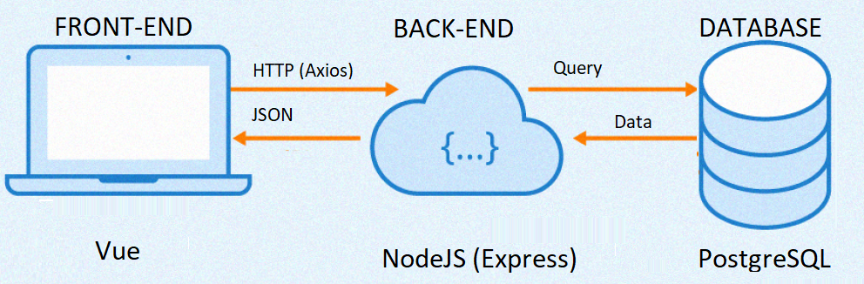
Arquitetura Geral

Slide 6
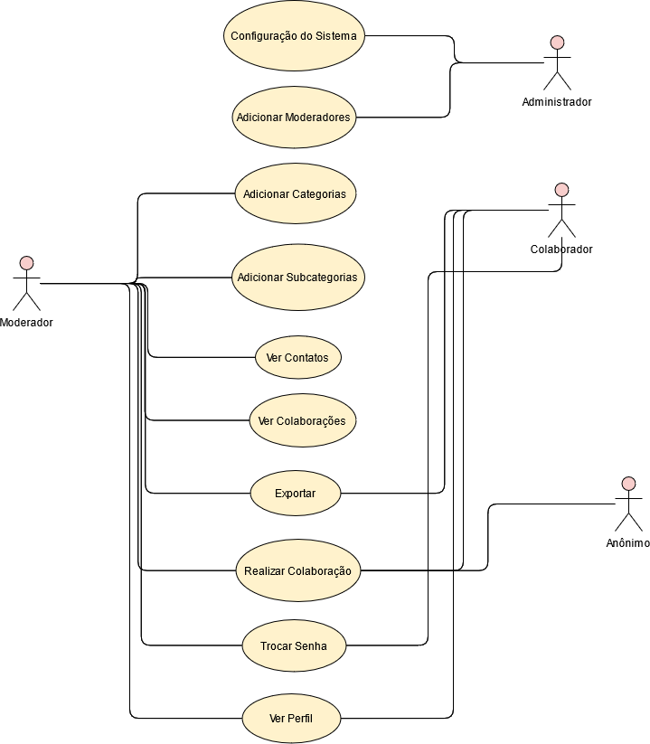
Casos de Uso

Slide 7
(tela de admin)

Slide 8
(tela de moderador)

Slide 9
(tela de colaborador)

Slide 10
(tela de anônimo)

Slide 11
Artigo
Introdução
Desenvolvimento
Resultados
Conclusões e Trabalhos Futuros
Referências

Slide 12
Calendário
Atividade | Fevereiro | Março | Abril | Maio
Implementação | X | X | X
Revisão de literatura | X
Artigo | X | X | X | X
Documentação (Github) | X | X | X | X

Slide 13
Dúvidas ou sugestões ?
https://github.com/TavaresCarlos/TCC
(carlos.h.tavares@ufv.br)

